Slide 1

TNT v léčbě karcinom rekta

Slide 2
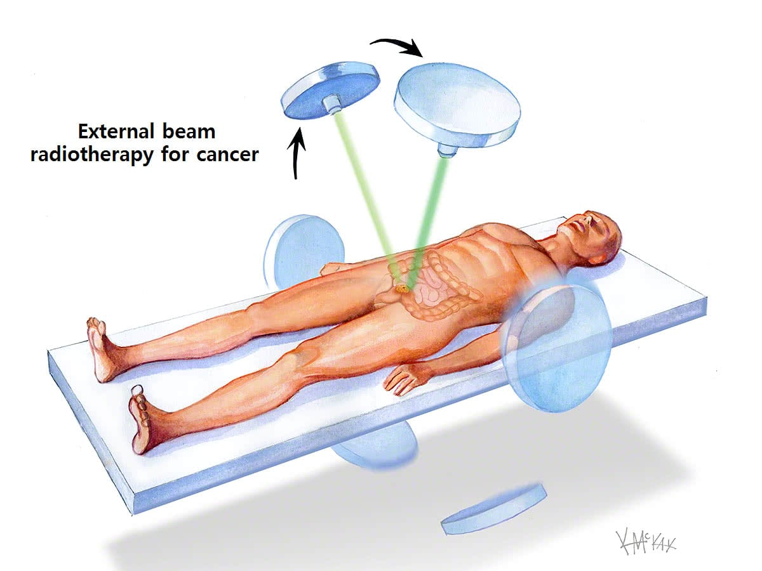
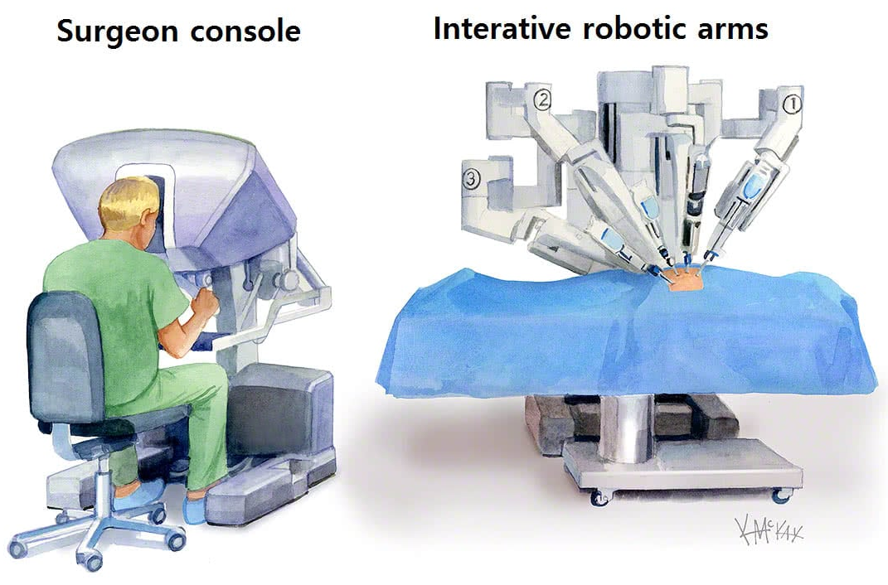
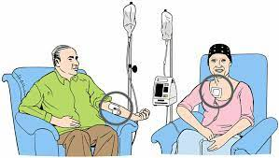
TNT v léčbě karcinomu rekta

Slide 3
Totální neoadjuvantní léčba
2 premisy
Podání chemoterapie v neoadjuvanci ovlivní mikrometastatické onemocnění
Zlepší lokální odpověď a zvýší počet kompletních remisí
Orgán šetřící přístup
zlepšení celkového přežití pacientů
Snížení incidence LARS u
kontinentních výkonů
Žádná kolostomie.

Slide 4

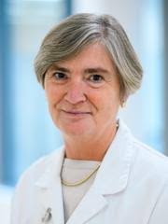
PROČ SI PŘIDĚLÁVAT PRÁCI..

Slide 5
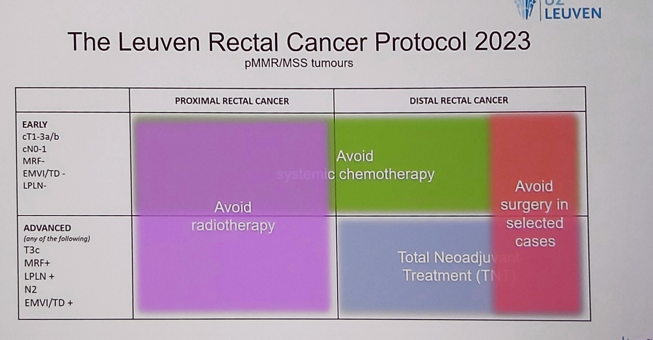

Slide 6
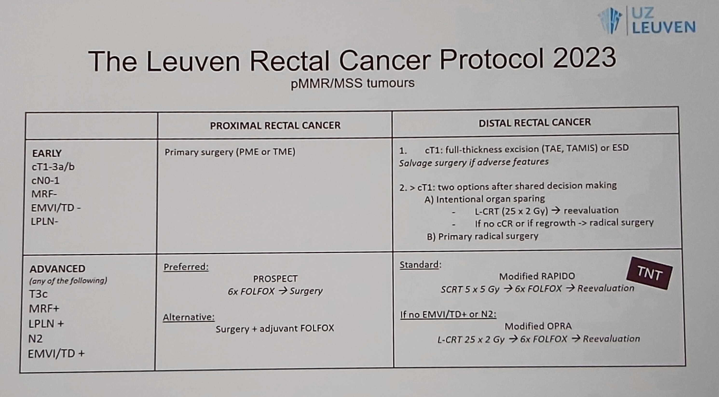

Slide 7
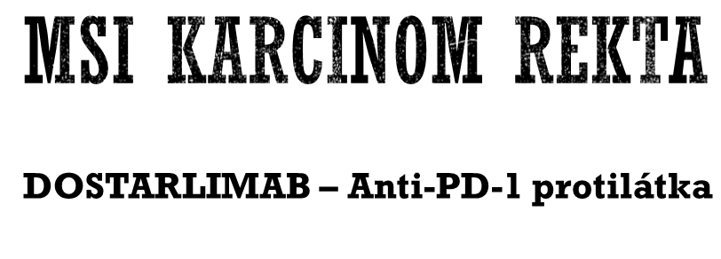
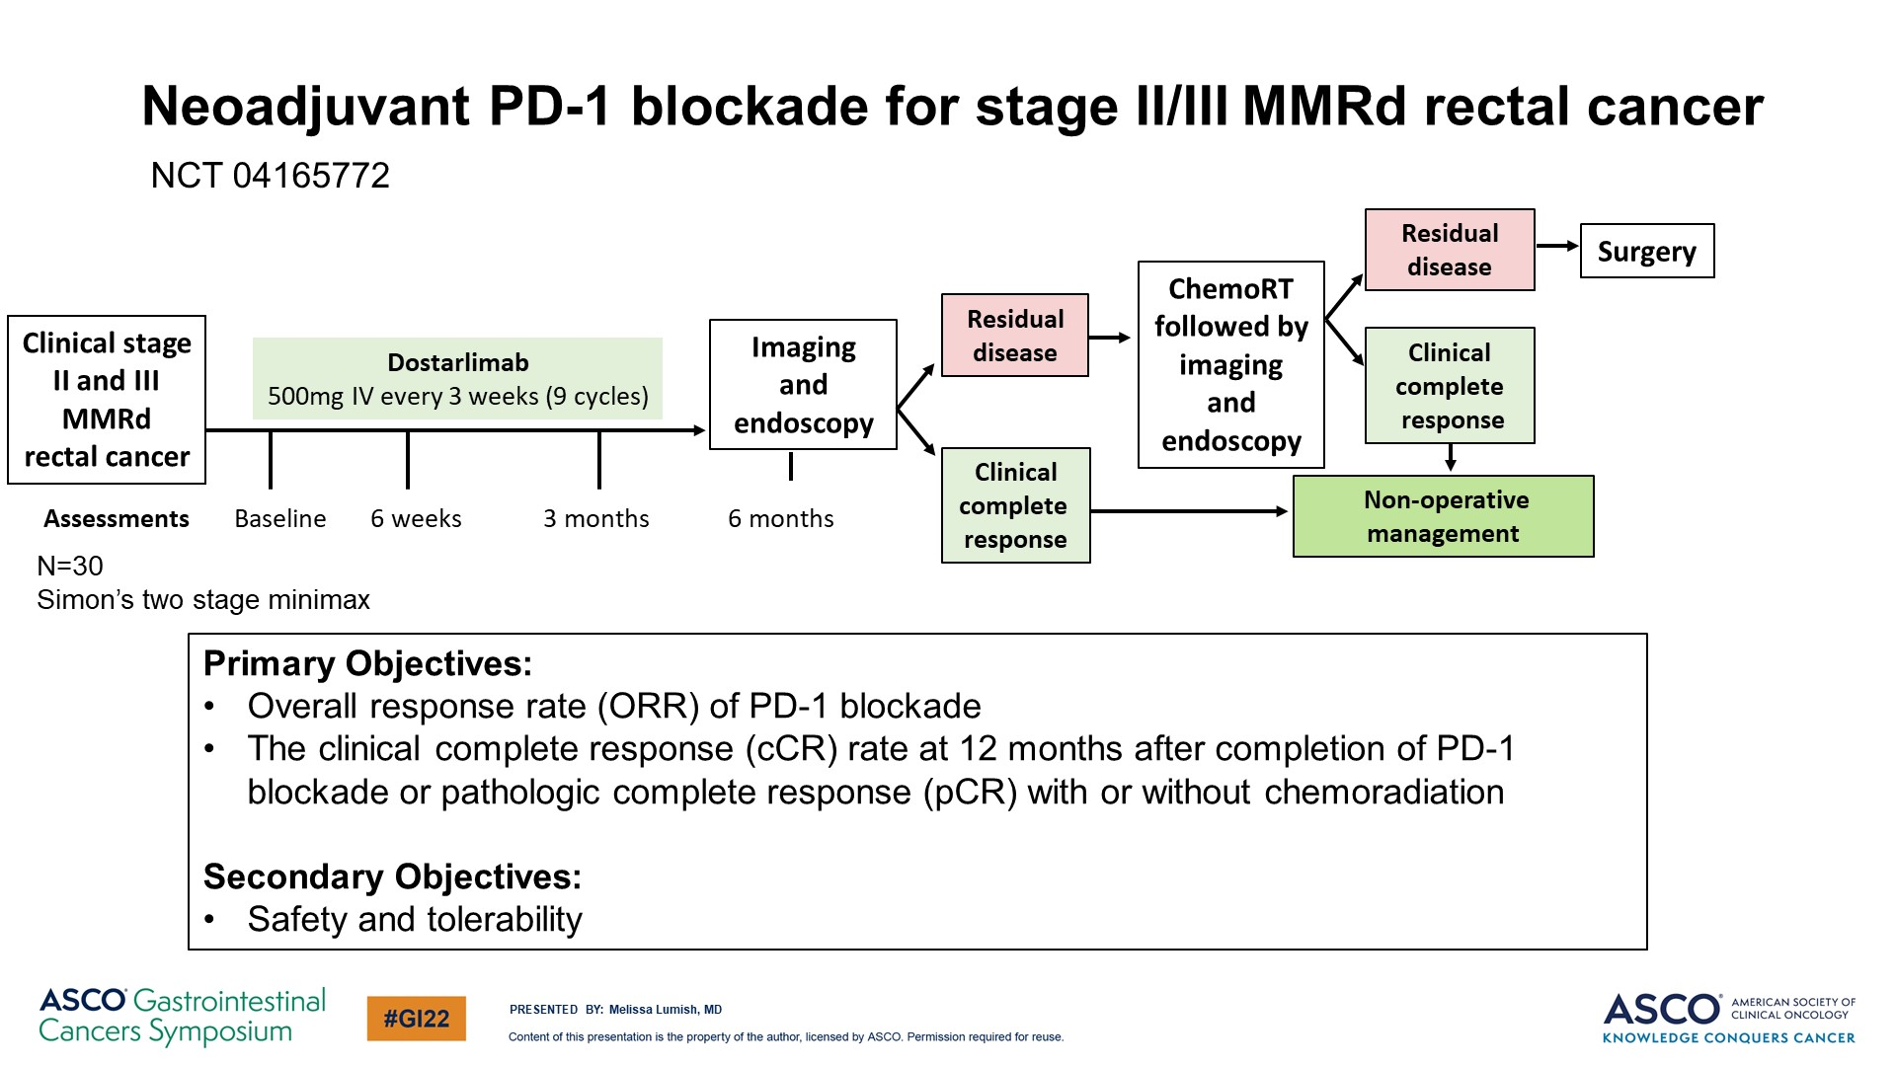
Neoadjuvant PD-1 blockade for stage II/III MMRd rectal cancer

Slide 8

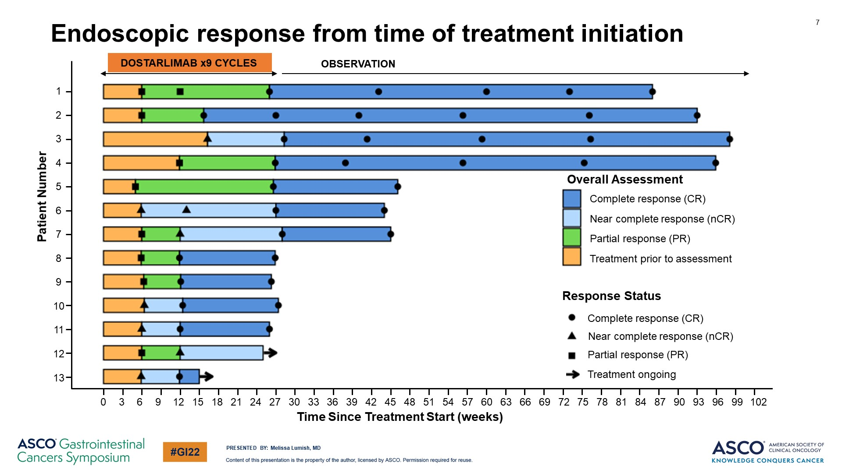
Endoscopic response from time of treatment initiation

Slide 9
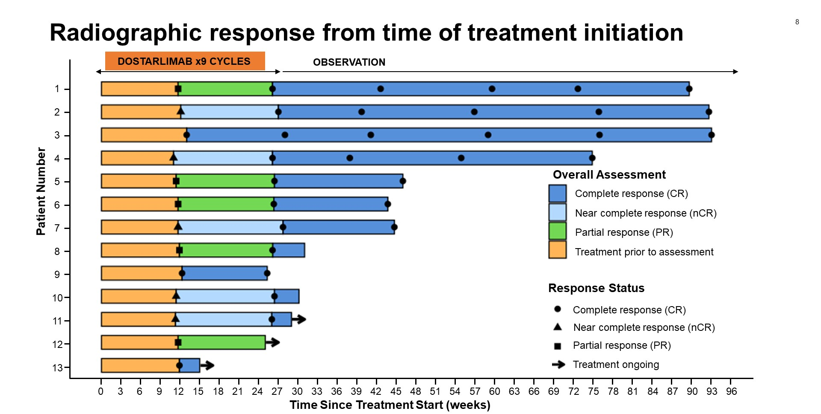
Radiographic response from time of treatment initiation

Slide 10
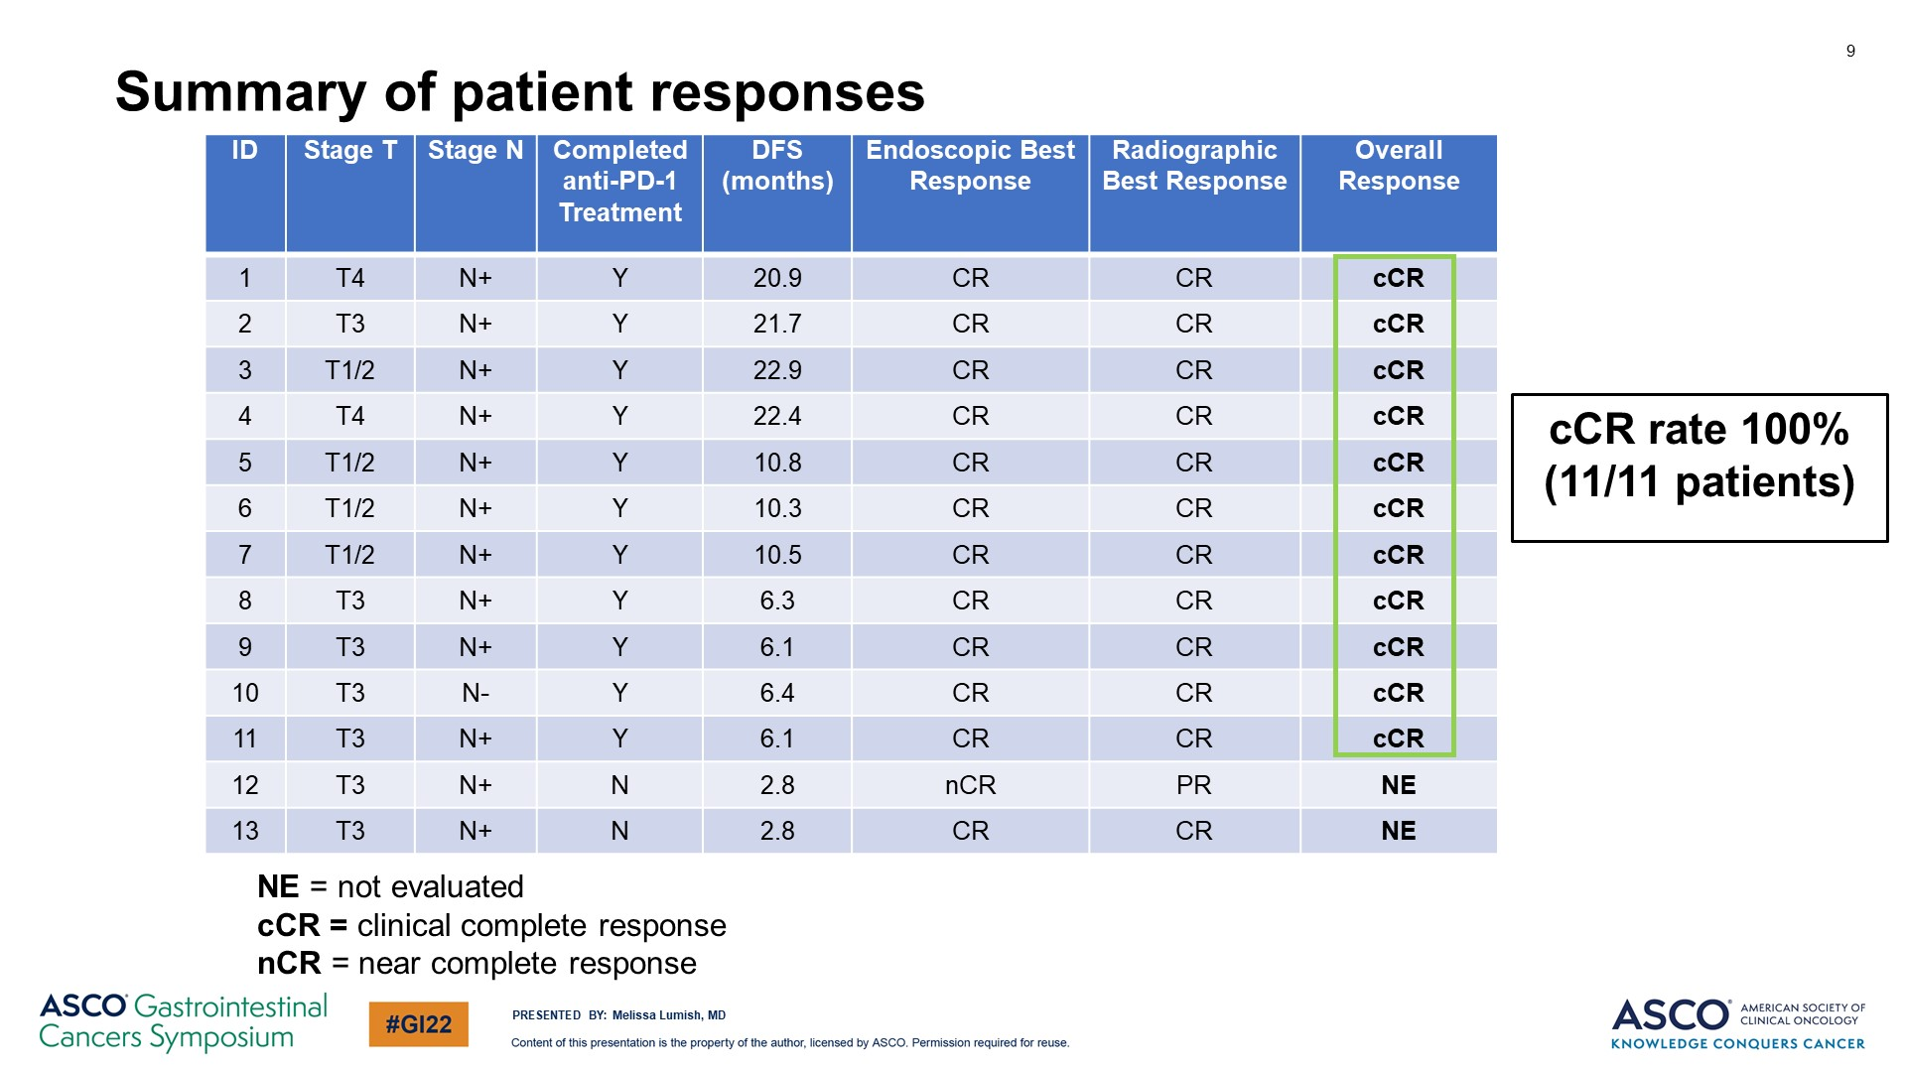
Summary of patient responses

Slide 11

Prodige 23
..STUDIE, KTERÁ SI PŘÍLIŠ PŘÍZNIVCŮ NENAŠLA

Slide 12
Prodige 23
Sekundární cíle
OS,
přežití bez metastáz,
CSS, LR,
četnost metastatických recidiv,
četnost pCR
R0 resekce
Chirurgická morbidita
bezpečnost,
kvalita života

Slide 13
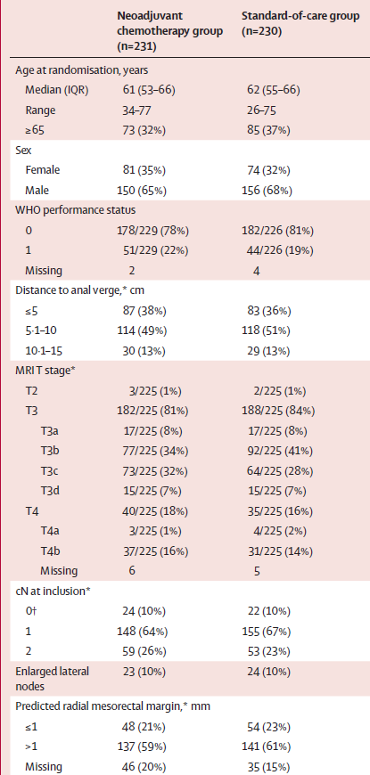
Prodige 23

Slide 14
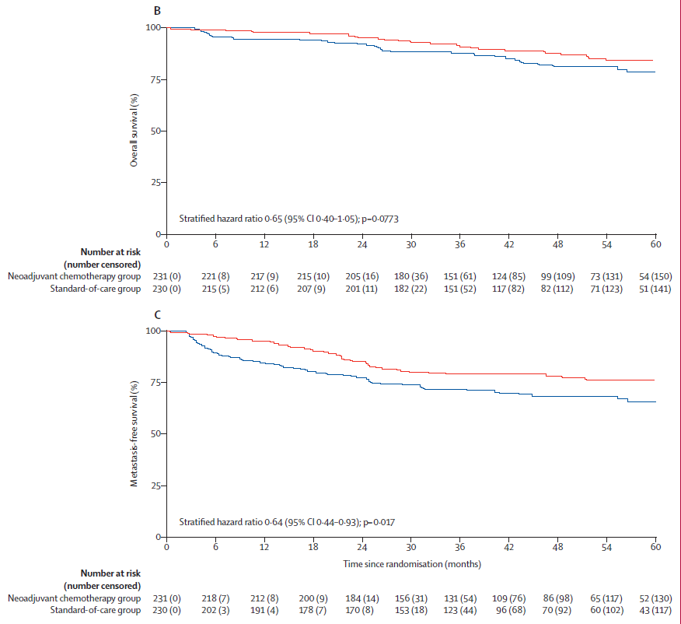
Prodige 23
CELKOVÉ PŘEŽITÍ
PŘEŽITÍ BEZ METASTÁZ
Locoregional recurrence 10 (4.3%) 13 (5.7%)
Distant recurrence 39 (16.9%) 57 (24.8%)
Metastasis-free survival events 49 (21.2%) 70 (30.4%)
Cancer-specific survival events 25 (10.8%) 37 (16.1%)

Slide 15
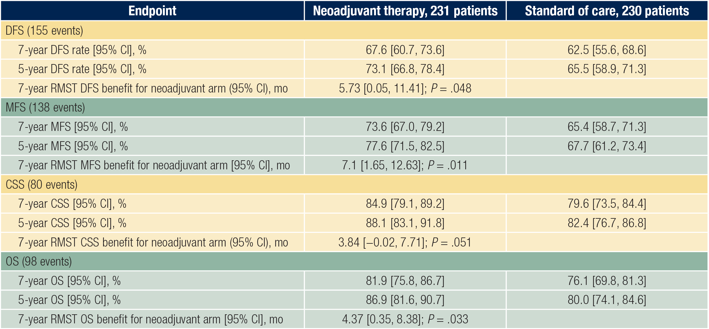
Prodige 23: výsledky 7-letého sledování

Slide 16
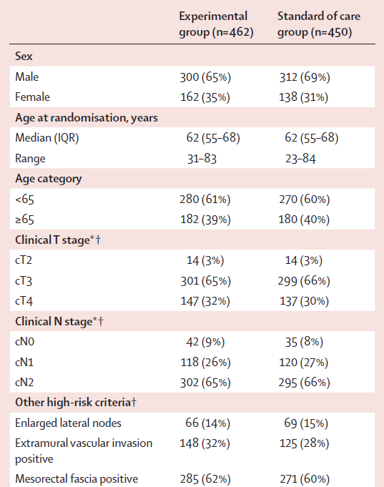
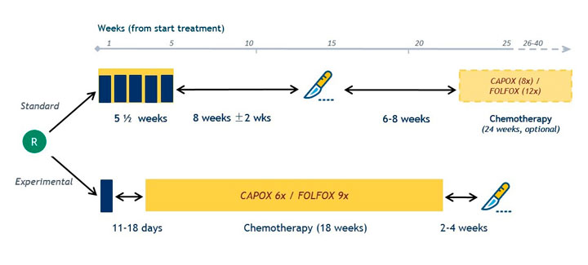
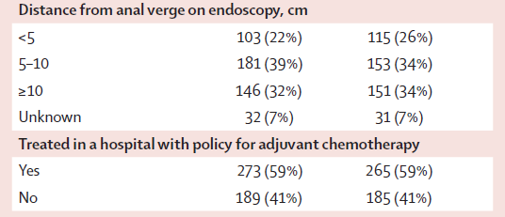
Studie RAPIDO
Design:

Slide 17
Studie RAPIDO
Lokální recidiva

Slide 18
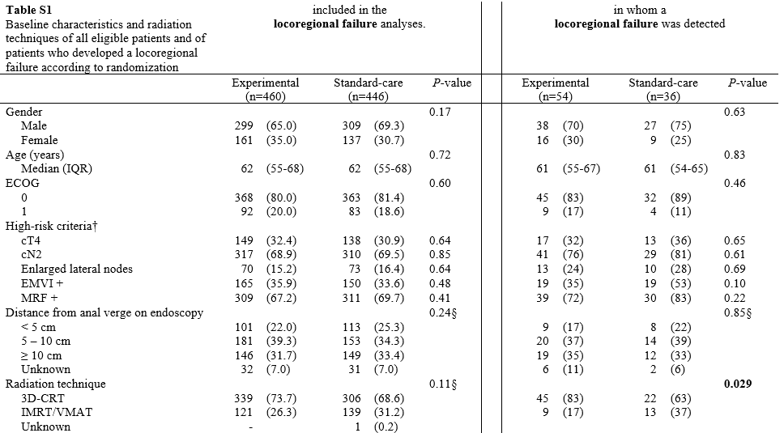
Studie RAPIDO
Lokální recidiva
V TNT rameni víc recidiv presakrálně

Slide 19
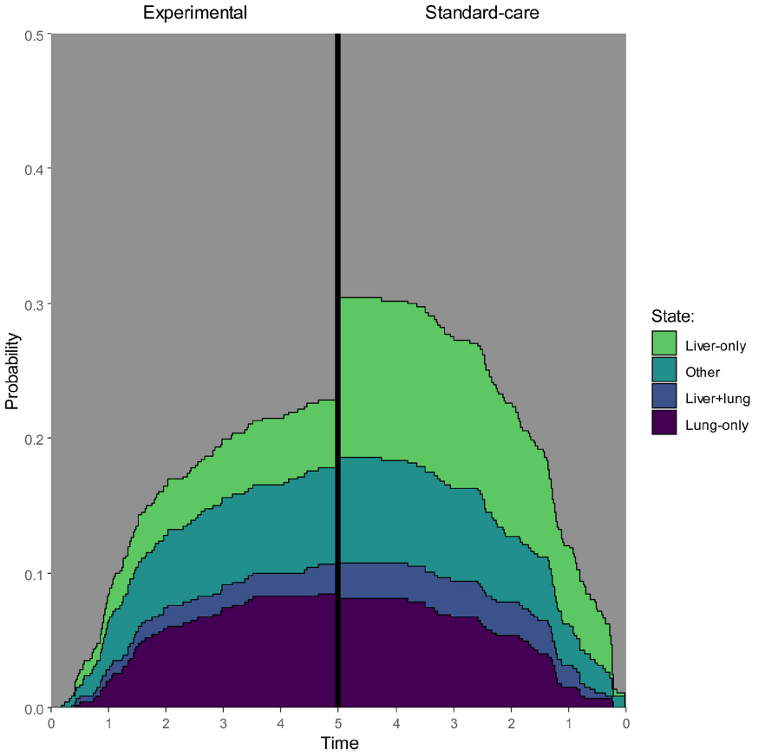
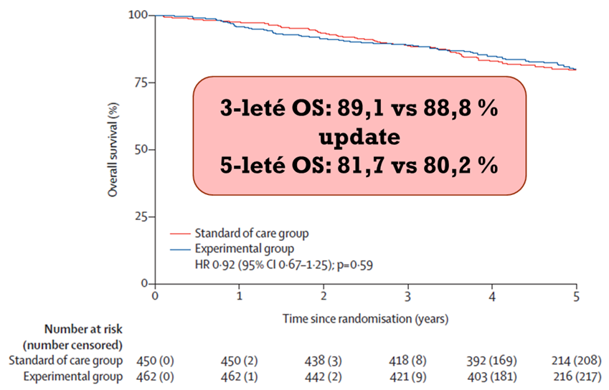
Studie RAPIDO
3-leté MFS: 80 vs 73,2 %
update
5-leté MFS: 77 vs 69,6 %
Riziko rozvoje meta onemocnění

Slide 20
TNT Ca rekta; který postup lepší ?

Slide 21
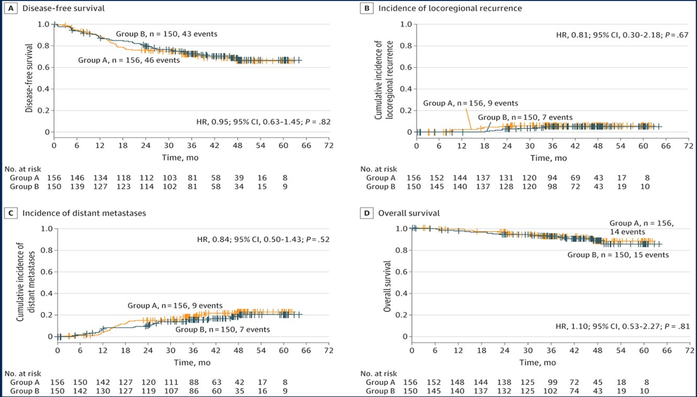

Slide 22
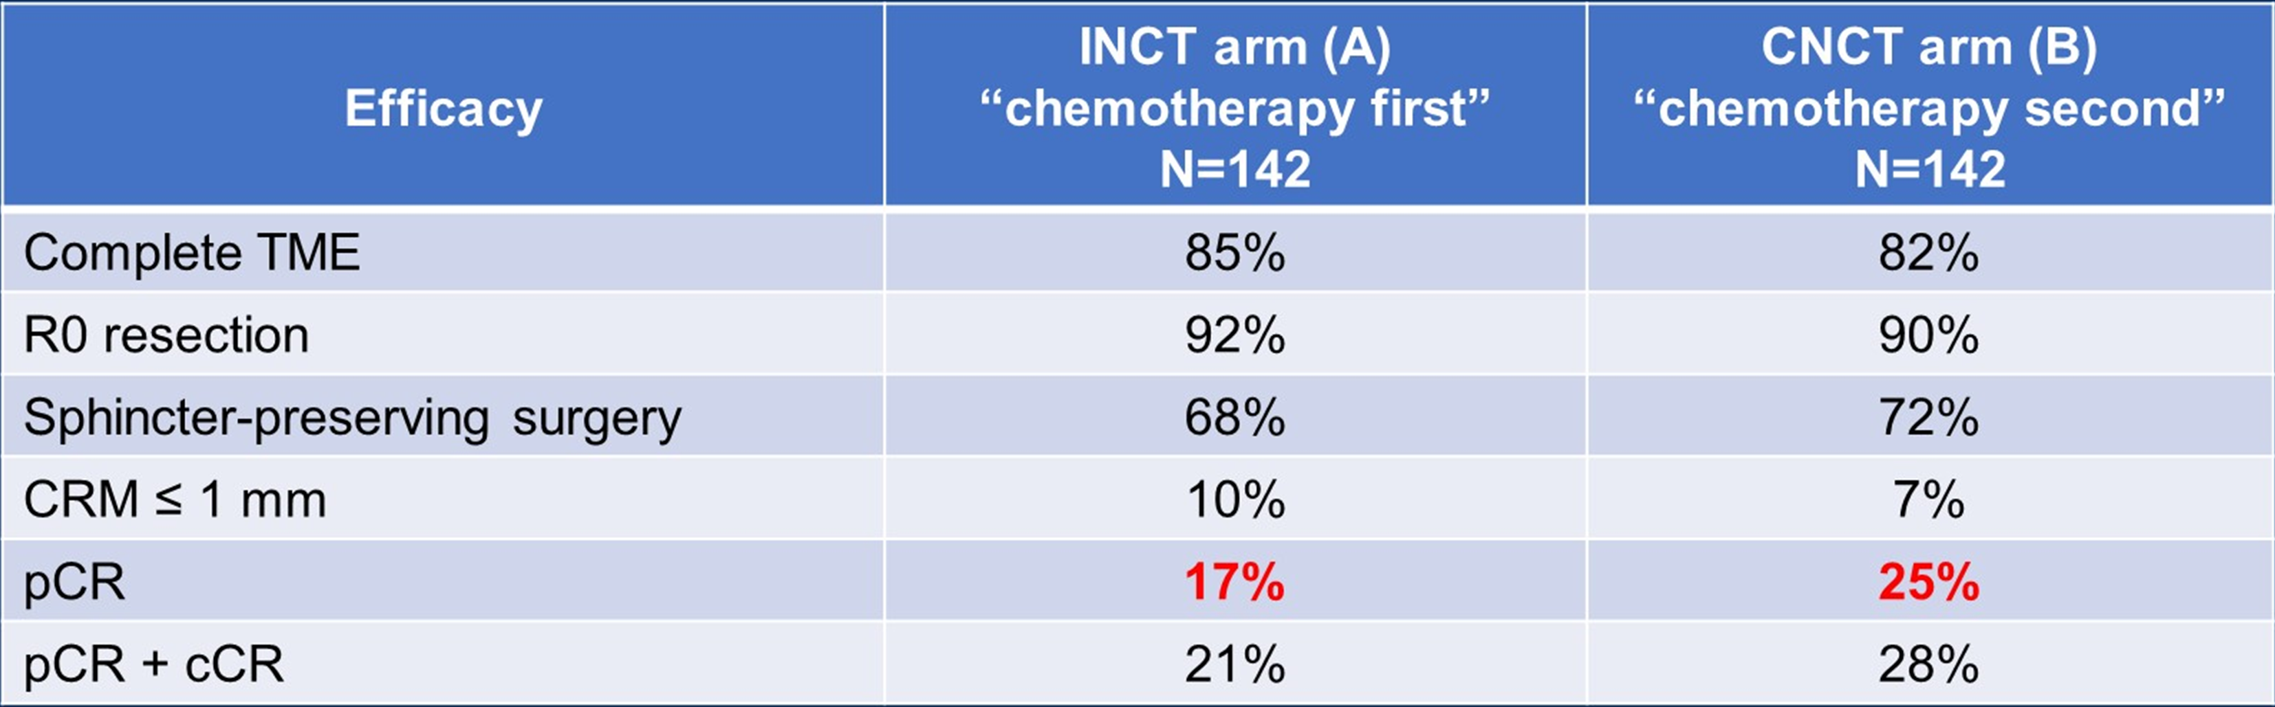

Slide 23
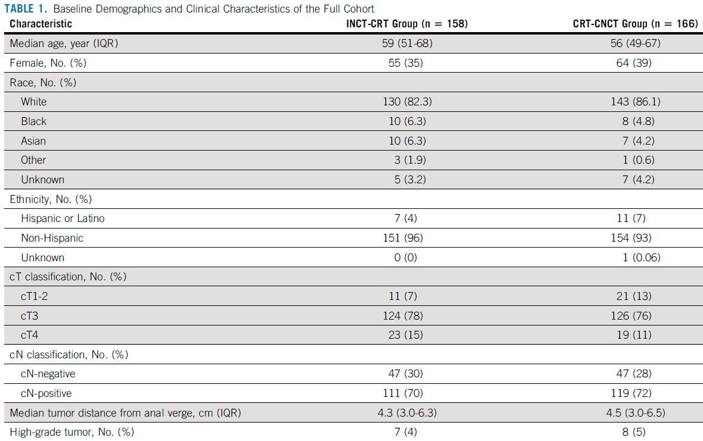
Studie OPRA konsolidační vs indukční cht

Slide 24
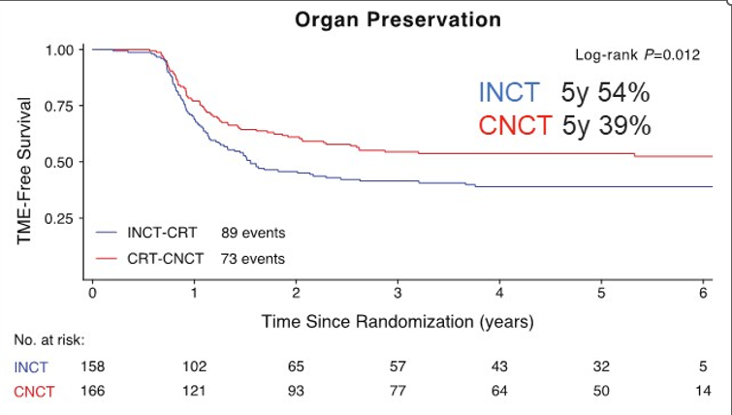
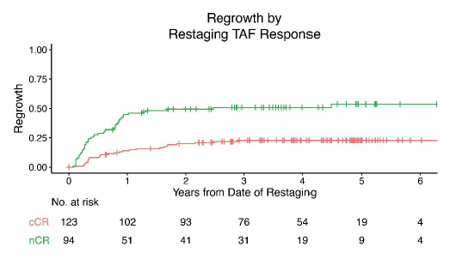
Studie OPRA
TAF = tumor assessment form

Slide 25
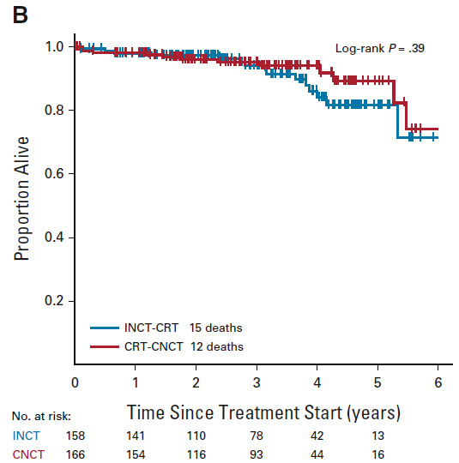
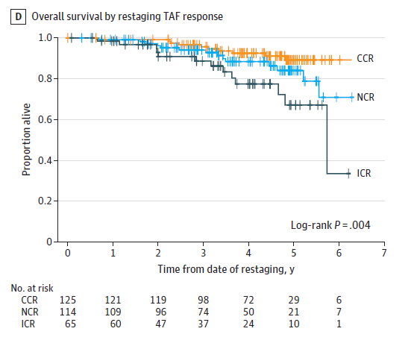
Studie OPRA
Studie OPRA ukazuje příznivé výsledky celkového přežití
Z podstaty designu však nijak neodpovídá na otázku zda TNT přináší benefit v OS

Slide 26
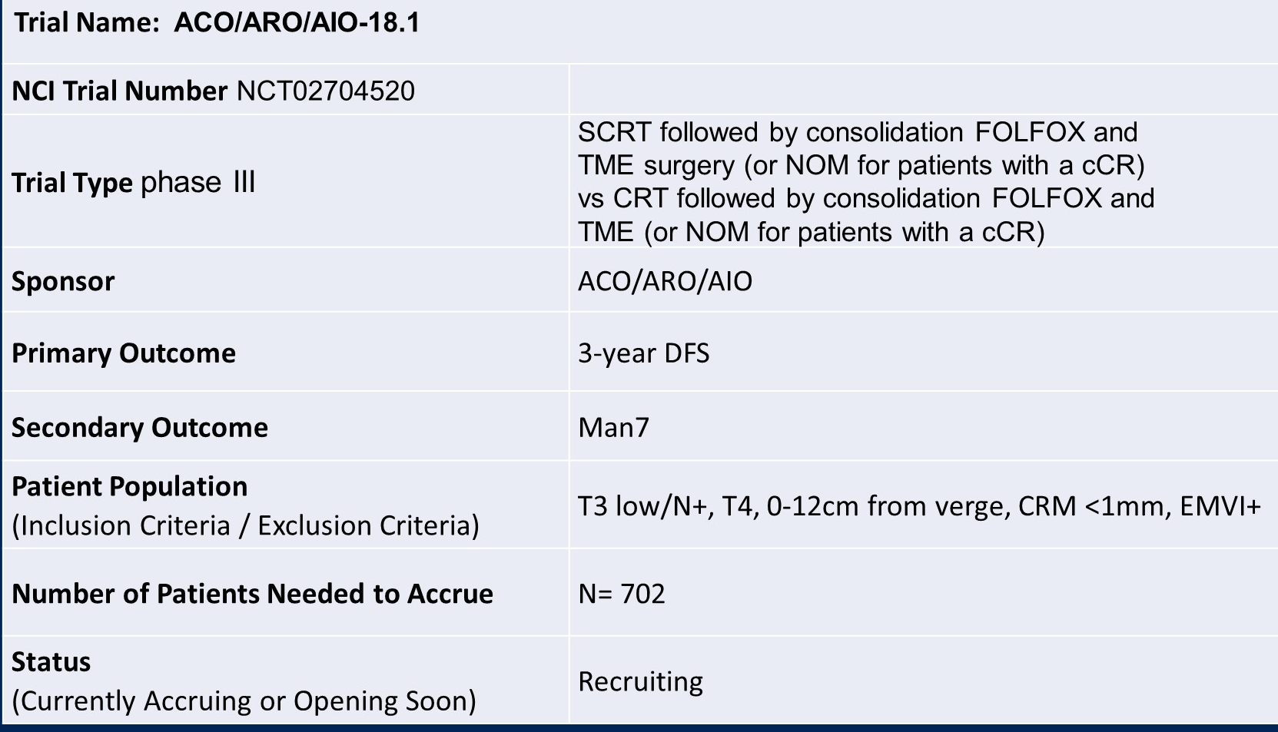
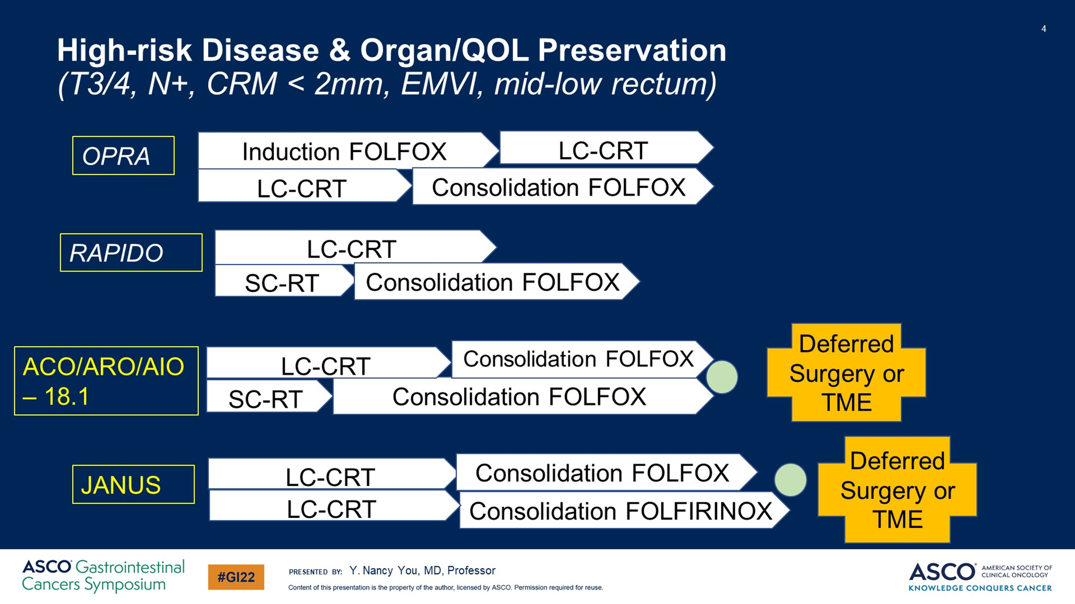
Randomizovaná studie v běhu

Slide 27
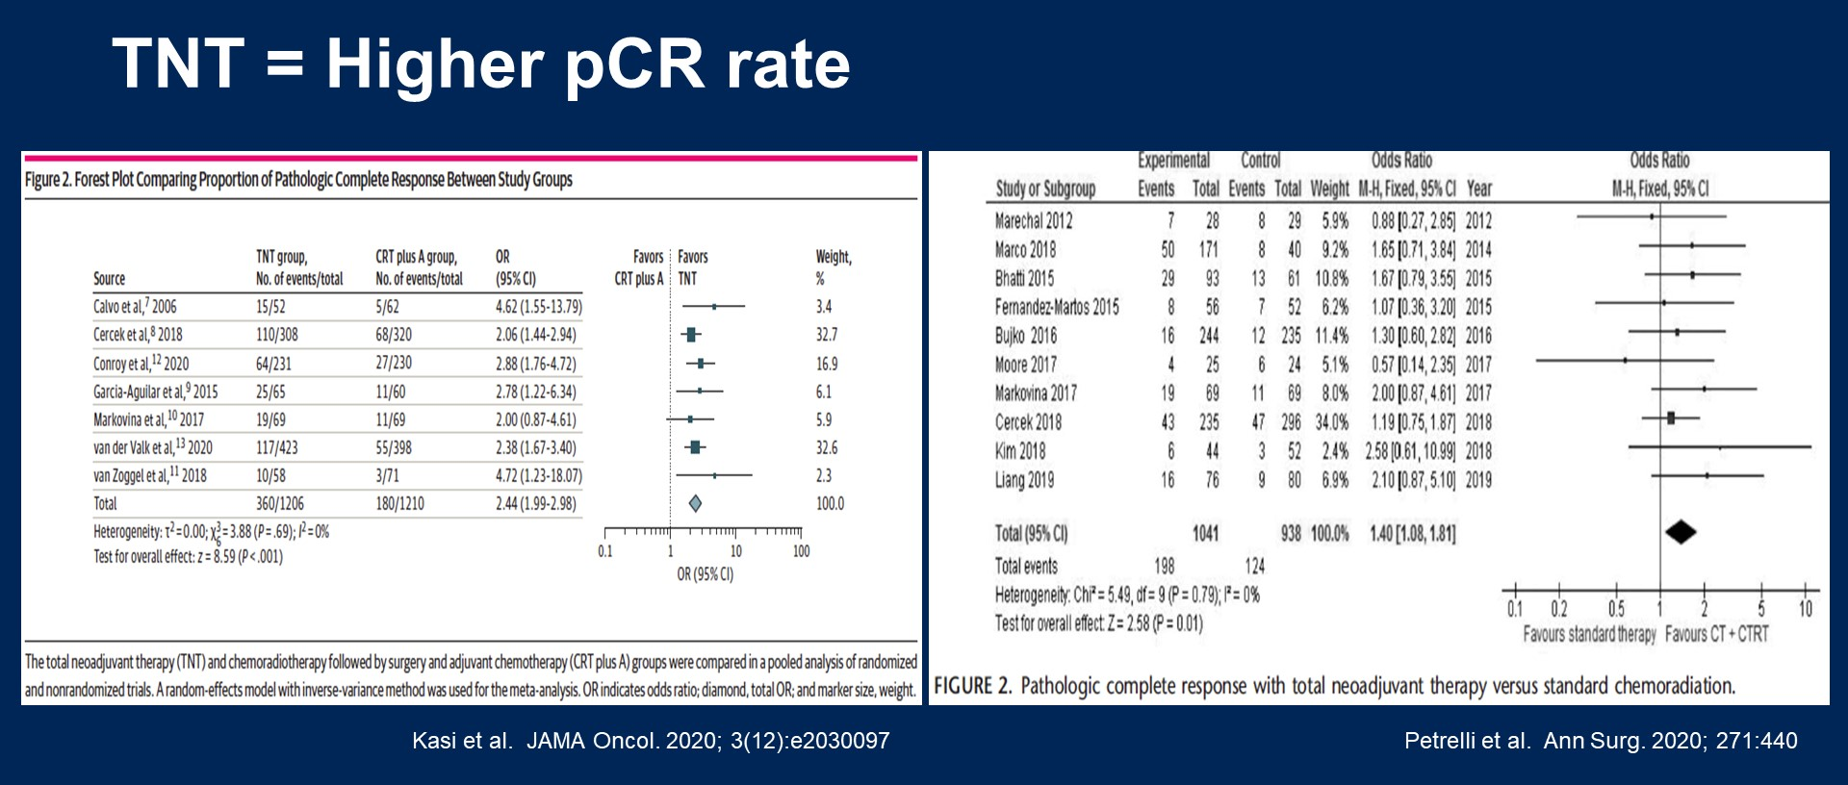
TNT = Higher pCR rate

Slide 28
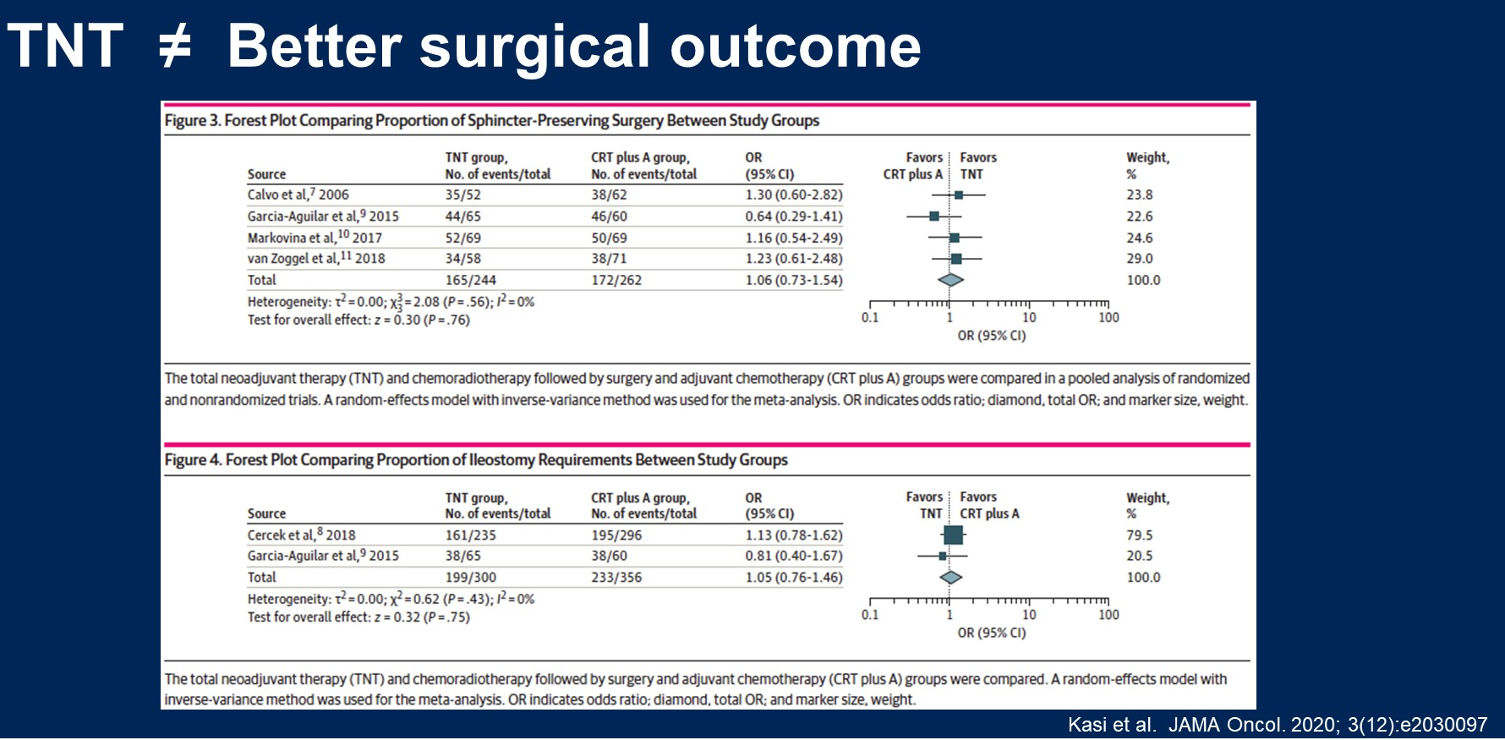
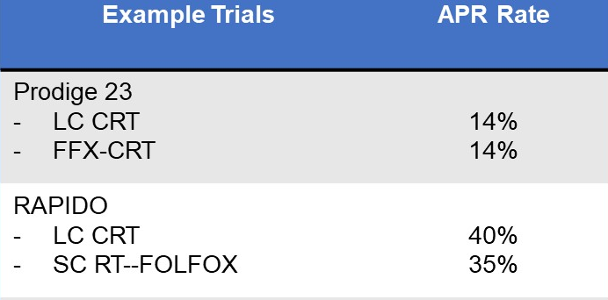
TNT ≠ Better surgical outcome

Slide 29

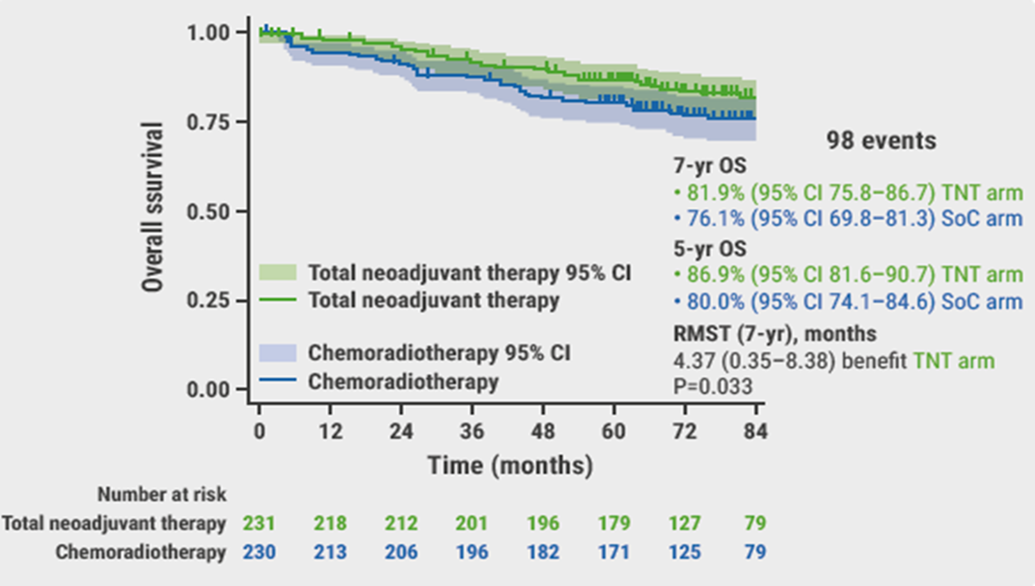
TNT : lepší OS… ?
RAPIDO
PRODIGE 23
YES
NO
Adjuvantní chemoterapie podána ve standardním rameni
u 52 % pacientů
Standardní skupina podléčena v rámci designu studie..
přesto OS srovnatelný
FOLFIRINOX považován za příliš toxický
(ačkoliv používán u Ca pankreatu)
Chemoterapie na bázi irinotekanu v adjuvanci přínos neprokázala..
Chemoterapie v rameni TNT defacto perioperační
Chemoterapie ve standard rameni vždy.. V praxi nejčastěji dle yp stagingu

Slide 30
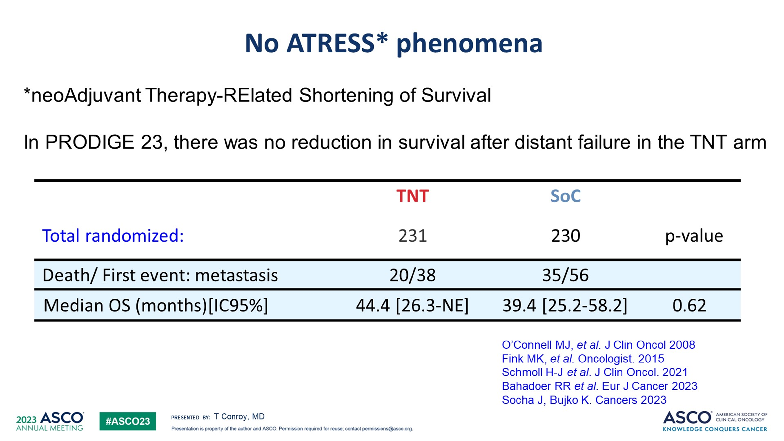

Prodige 23
RAPIDO
Přežití po diagnóze meta onemocnění
u TNT medián 2,4 vs 3,1 roku v kontr. skupině

Slide 31
TNT : LOKÁLNÍ ODPOVĚD?
Prodige 23
RAPIDO
Patol. LOKÁLNÍ ODPOVĚĎ
pCR 28 % vs 12 % ve stand. Rameni
Lokální recidivy
3 roky TNT 4,3 % vs 5,7 % standard
5 let TNT 4,7 % vs 6,4 % standard
7 let TNT 5,3 % vs 8,1 % standard
Potenciál watch& wait přístupu
nevíme
Operace: TNT 92,2 % vs standard 94,8 %
l
Přežití po diagnóze meta onemocnění
u TNT medián 2,4 vs 3,1 roku v kontr. skupině

Slide 32
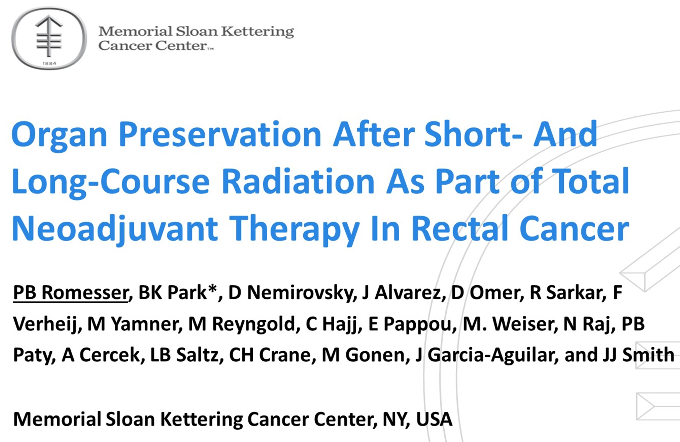
TNt s cílem orgánové prezervace: 5x5 vs CHRT ?

Slide 33
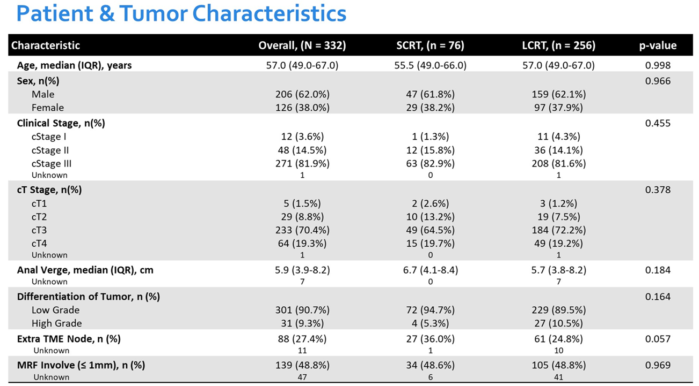
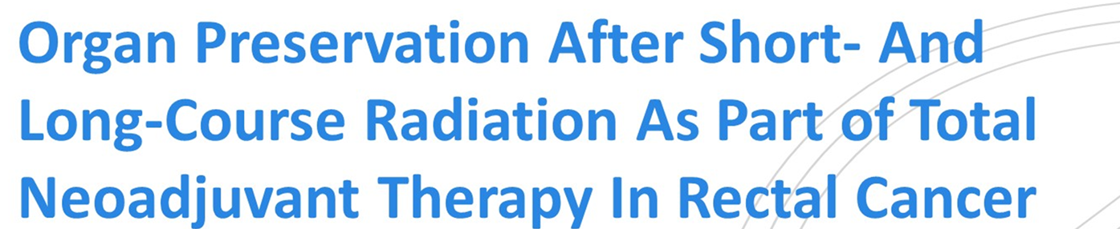
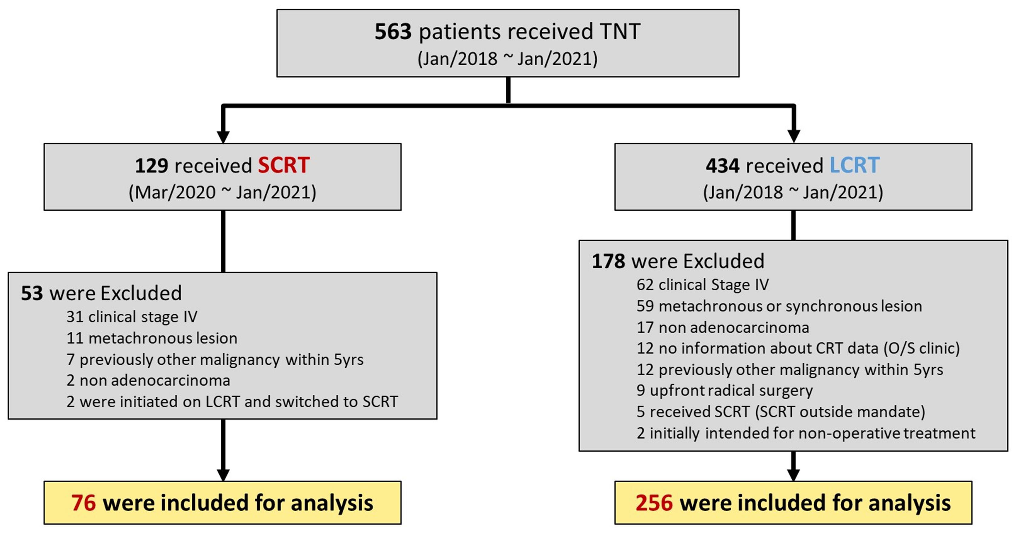
TNt s cílem orgánové prezervace: 5x5 vs CHRT ?

Slide 34
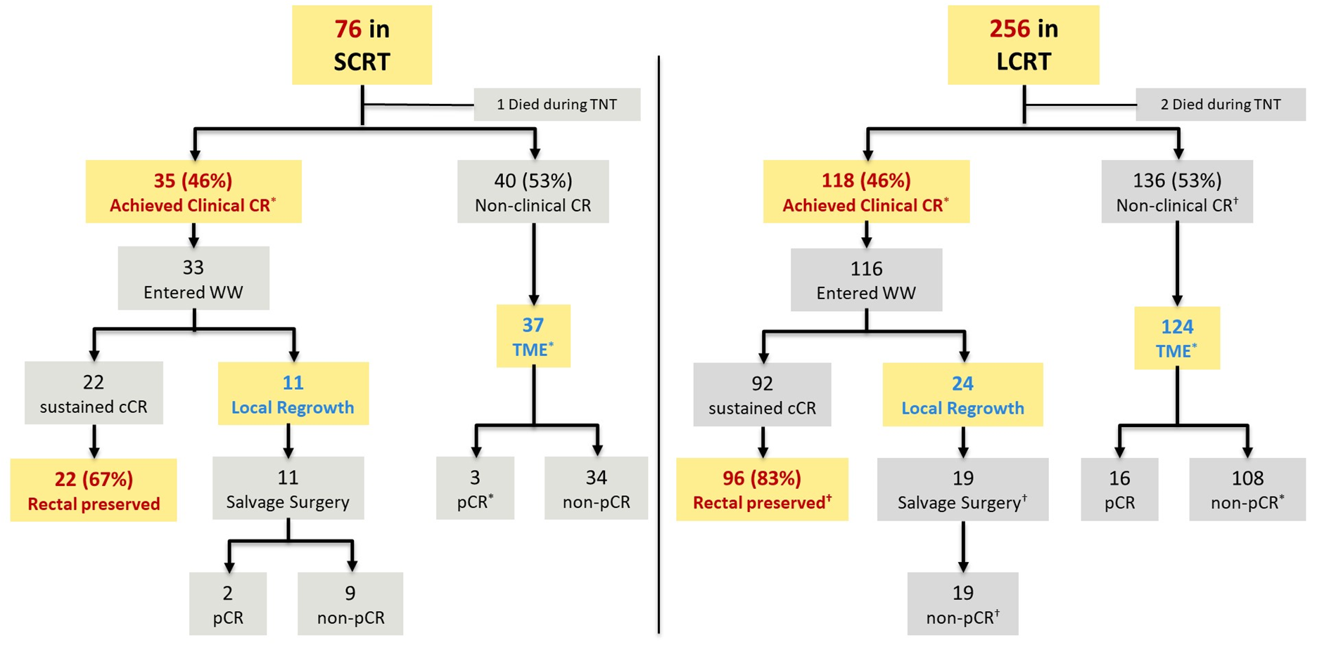
TNt s cílem orgánové prezervace: 5x5 vs CHRT ?

Slide 35
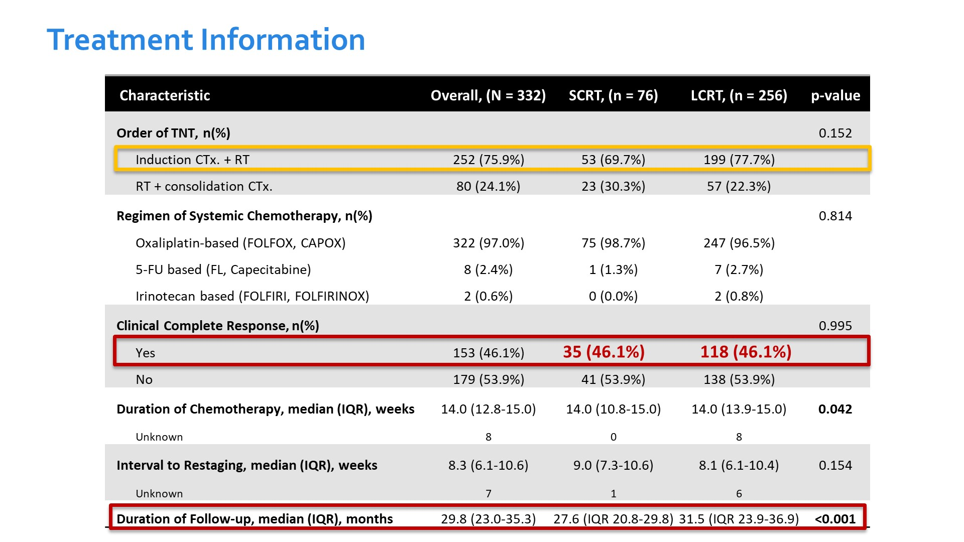
Slide 7
Content of this presentation is the property of the author, licensed by ASCO. Permission required for reuse.

Slide 36
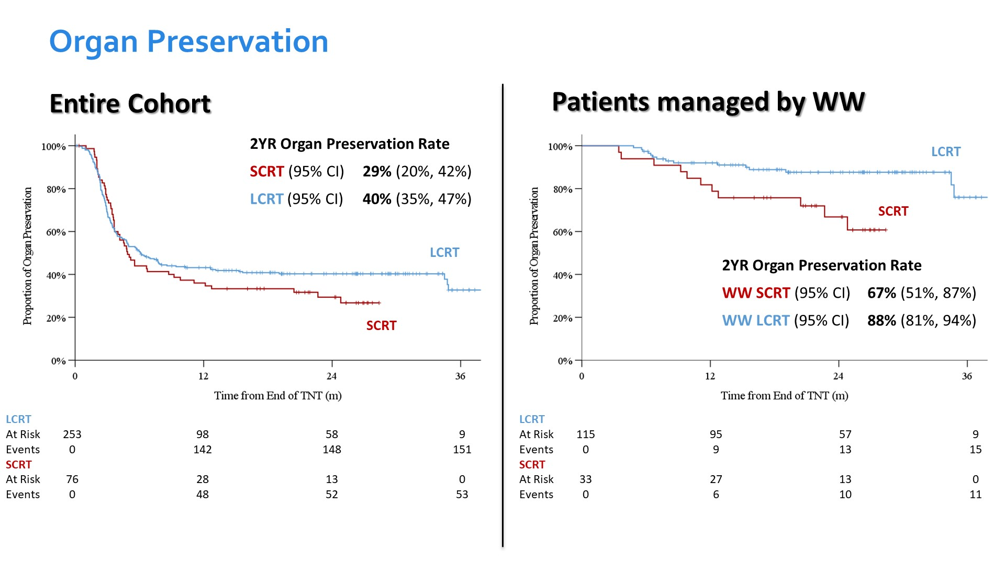
Slide 8

Slide 37
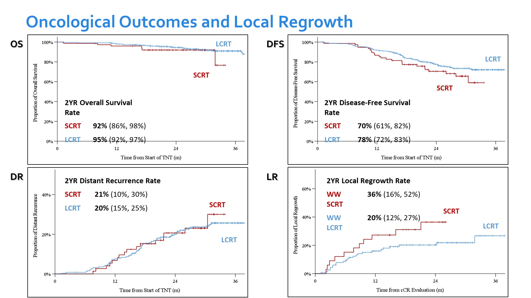
Slide 9

Slide 38
TNT karcinom rekta
OS benefit
jednoznačně pouze u PRODIGE 23 - je však toxicita přijatelná?
Ostatní studie NEGATIVNÍ
Orgán záchovný výkon
Chemoradioterapie + konsolidační RT ala OPRA
  Jak volit pacienty : pac. s indikací k APR ?
                Všechny pacienty?
                Otázka pokročilosti tumoru? -

Slide 39
Děkuji za pozornost

Slide 40
Současná podoba TNT
Formována výsledky studií
PRODIGE 23
RAPIDO
OPRA
PROSPECT

Slide 41
Prodige 23:
V běhu studie zkoumající zda FOLFIRINOX lepší než FOLFOX v konsolidaci

Slide 42
Stellar
FOWARC
CONVERT

Slide 43
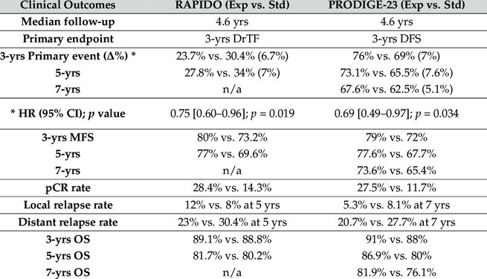
Srovnání prodige vs rapido

